Slide 1
Avond 10: Wat heeft Hij gedaan

Slide 2
School voor Geloofsverdieping 2023-2024
Samen starten
2. De vraag naar God 10. Wat heeft Hij gedaan?
11. Hij is verrezen
GOD VAN HET VERBOND 12. Hij heeft ons verlost
3. De Bijbel als Woord van God 13. Hij is Gods veelgeliefde Zoon
4. Uittocht en Verbond
5. De roep van de profeten GEEST DIE LEVEN GEEFT
6. Schepping 14. De Geest die in ons woont
7. Onmacht en lijden 15. Bidden in de kracht van de Geest
16. Leven in de kracht van de Geest
JEZUS MESSIAS 17. Leven van het komend Rijk
8. Het getuigenis van het
Nieuwe Testament 18. De vraag van God: Kerk
9. Wat heeft Hij gezegd? 19. Evaluatie en slot

Slide 3
Inhoud
1. Het rijk Gods in Jezus’ handelen & spreken
2. Jezus genas zieken en dreef ziekteduivels uit
3. Jezus vergaf zonden
4. Jezus’ unieke Godsrelatie

Slide 4
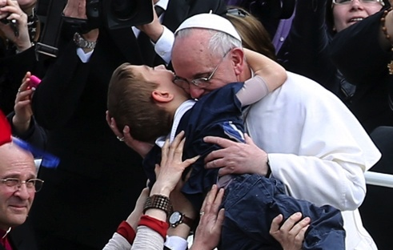
1. Het rijk Gods in Jezus’ handelen & spreken
Woorden en daden horen samen
Hij spreekt ze uit!
Wat deed Hij?
Gods Rijk breekt aan
Aanstootgevend…

Slide 5
2. Jezus genas zieken en dreef ziekteduivels uit

Slide 6
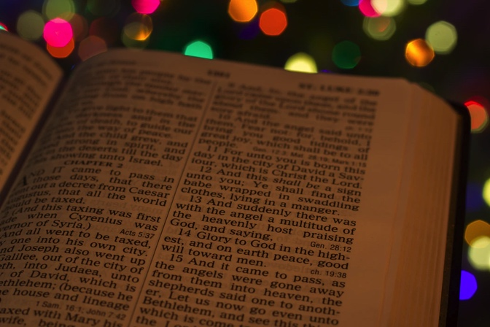
Komt allen naar Mij toe die afgemat en belast zijn, en Ik zal u rust geven. (Mt. 11, 28)

Slide 7
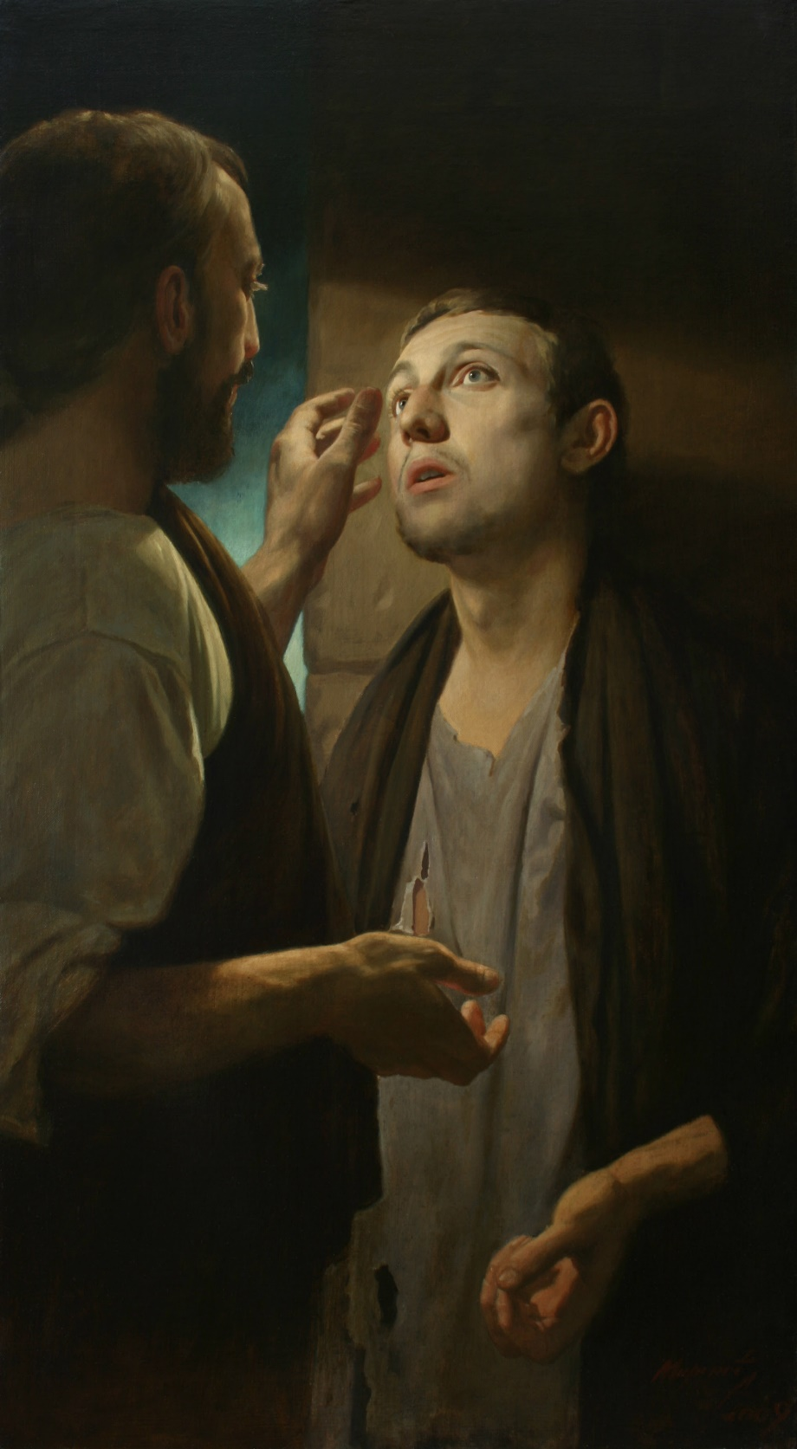
2.1. Wat is een wonder?
Geen mirakels
Wel tekens!
Genezing van de blinde
Andrej Mironov (1975°)

Slide 8
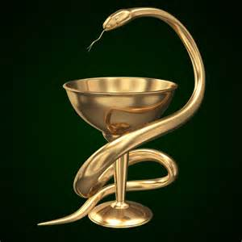
2.1. Wat is een wonder?
Geen mirakels
Wel tekens en machtsdaden
Gods goedheid en kracht wordt getoond
Het werk van genezers in de oudheid

Slide 9
2.1. Wat is een wonder?
Wel tekens
Machtsdaden

Slide 10
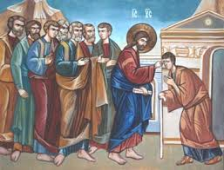
2.2. Feit en duiding
Historische kern
Gelovige geduid en verklaard
God geeft zich te kennen

Slide 11
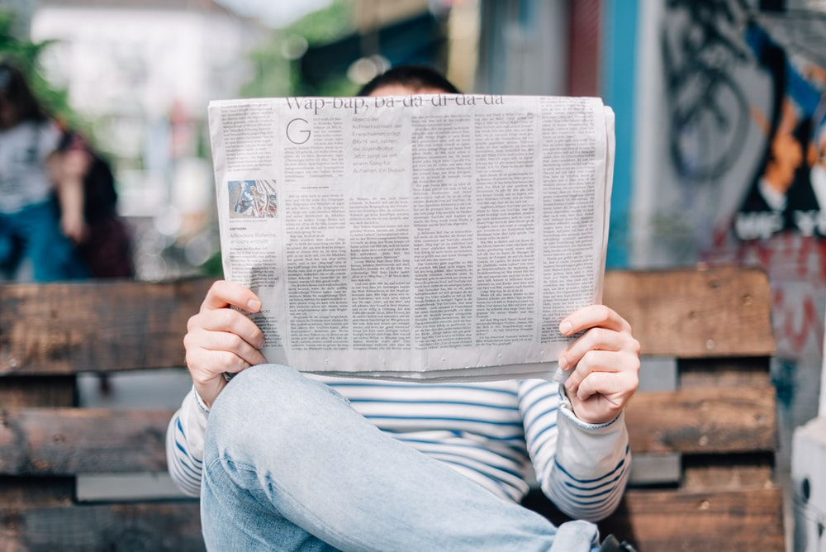
“Zonder twijfel heeft Hij genezen”
Toch geen journalistenverslag!
Vertrekken vanuit de Paaservaring
Een ontmoeting met de verrezene

Slide 12
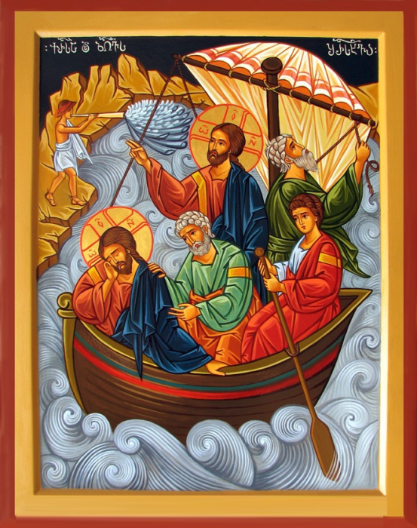
Natuurwonderverhalen
Glimp van Pasen
Hoe begrijpen we ze?

Slide 13
De schriftgeleerden, die van Jeruzalem waren gekomen, zeiden: Hij heeft Beëlzebul in zich, en met de hulp van de opperdemon drijft Hij de demonen uit. Mc, 3, 22

Slide 14
2.3. “Hij trok weldoende rond”
Woord & daad samen
Doorbreken van Gods heerschappij
Wonderen bekijken als machtsdaden

Slide 15
Hij trok weldoende rond en genas allen die in de macht waren van de duivel, want God was met Hem. (Hand. 10, 38)

Slide 16
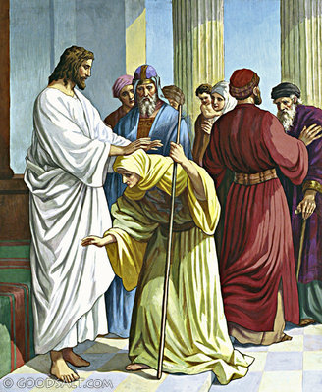
In de macht van de boze zijn
Ook: uitsluiting
Kromgebogen vrouw

Slide 17
Als Ik de demonen uitdrijf met de vinger van God, dan is kennelijk het koninkrijk van God bij jullie gekomen. (Lc. 11, 20)

Slide 18
Aandacht voor de beweging!
Respect voor autonomie van de mens

Slide 19
Ga aan Johannes vertellen wat jullie horen en zien: blinden zien weer en kreupelen lopen rond, melaatsen worden rein en doven horen, doden staan op en aan armen wordt de goede boodschap verkondigd. (Mt. 11, 4-5)

Slide 20
Weldoende rondgaan
Gods menslievendheid

Slide 21
‘s Avonds, toen de zon onder was gegaan, brachten ze allen bij hem die ziek waren en die van demonen te lijden hadden. En heel de stad was samengestroomd voor de deur. En hij genas velen die te lijden hadden van allerlei kwalen, en hij dreef veel demonen uit. (Mc. 1, 32-34)

Slide 22
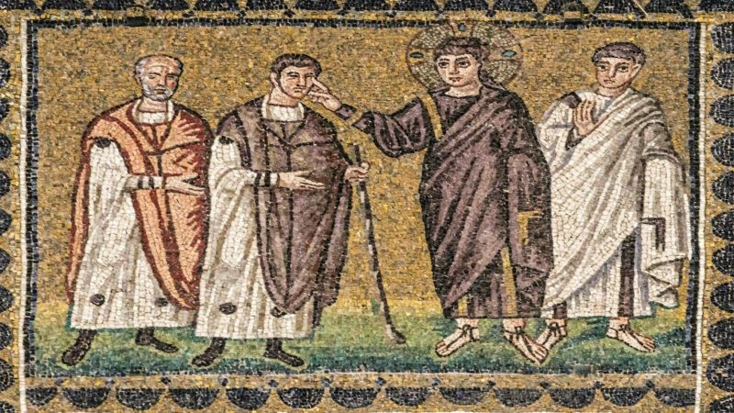
2.4. Jezus als wonder van Gods liefde
Geen andere bedoelingen
Jezus wilt het hart openen
Teken van de tijd verstaan
Het echte wonder: Jezus zelf

Slide 23
Geërgerd zei de voorzitter van de synagoge: “Zes dagen zijn er om te werken. Dan kunt u komen om u te laten genezen, maar niet op sabbat.
(Lc. 13, 14)

Slide 24
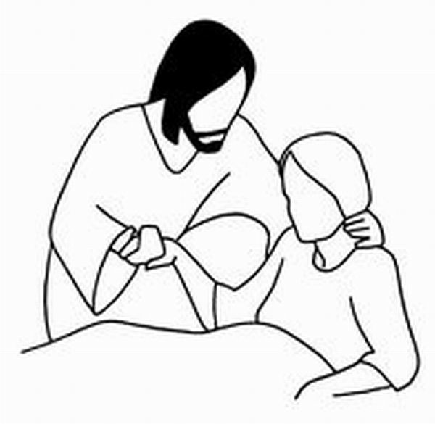
Jezus is de gevolmachtigde
Hem aanvaarden
Uw geloof heeft u gered!

Slide 25
Gelukkig degene voor wie Ik geen struikelblok ben. (Mt. 11, 6)

Slide 26
3. Jezus vergaf zonden

Slide 27
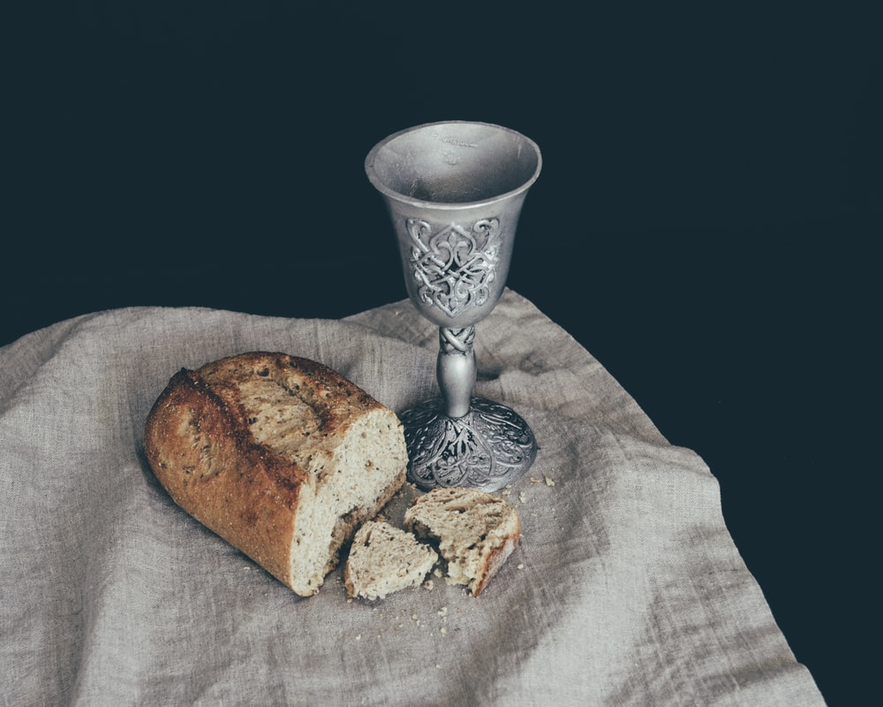
3.1. Aan tafel met zondaars
Symbooldaad
Aan tafel met onreinen
Laatste Avondmaal
Nieuw verbond
Lijfelijk & tastbaar!

Slide 28
Ze zeggen: Kijk die vraat en slemper, die vriend van tollenaars en zondaars. (Mt. 11, 19)

Slide 29
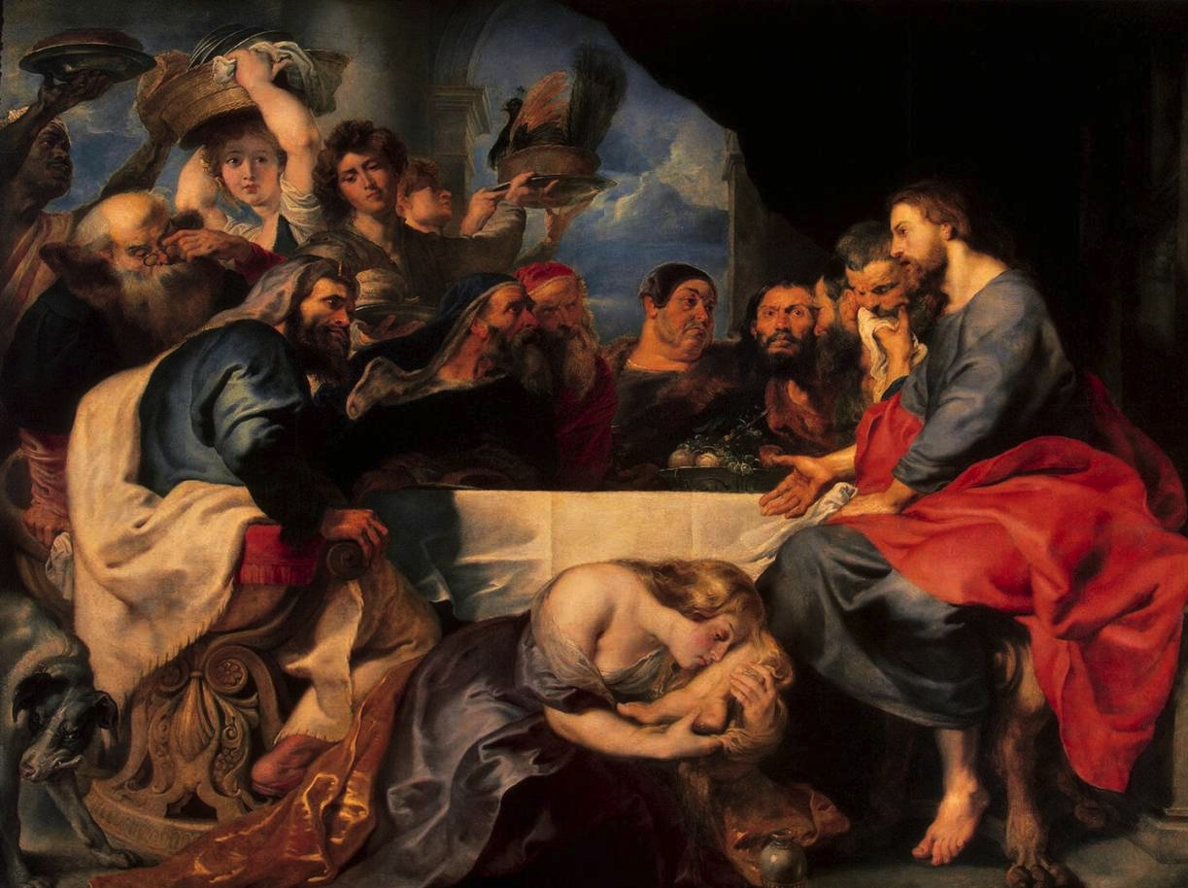
3.2. Niet voor rechtvaardigen, maar voor zondaars
Lc. 7, 36-50

Slide 30
36 Een van de farizeeën vroeg Hem om te komen eten. Hij kwam in het huis van de farizeeër en ging aan tafel. 37 In diezelfde stad woonde een zondige vrouw. Toen zij vernam dat Hij aanlag in het huis van de farizeeër, ging ze erheen met een albasten fles balsem. 38 Huilend ging ze achter Hem staan, bij zijn voeten. Met haar tranen maakte ze zijn voeten nat en met de haren van haar hoofd droogde ze die. Ze kuste zijn voeten en zalfde ze met balsem. 39 Toen de farizeeër die Hem had uitgenodigd, dit zag, zei hij bij zichzelf: ‘Als Hij een profeet was, zou Hij weten wat voor vrouw het is die Hem aanraakt; Hij zou weten dat het een zondares is.’

Slide 31
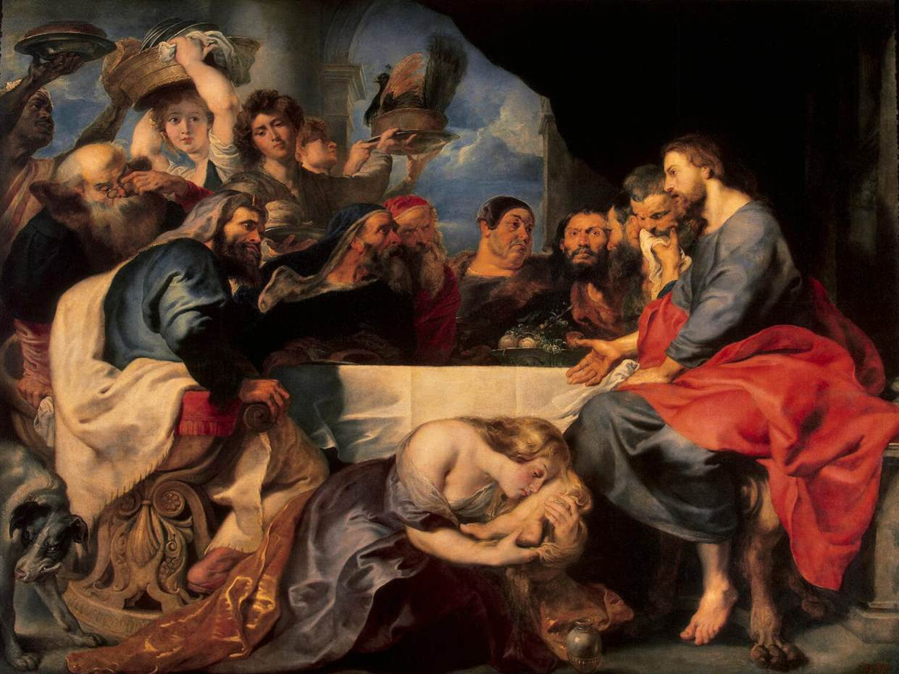
Publieke vrouw
Die vrouw kent Jezus
Gaat naar Hem toe
Farizeeër: Jezus kan geen profeet zijn!

Slide 32
40 Daarop zei Jezus tegen hem: ‘Simon, Ik heb u iets te zeggen.’ Hij zei: ‘Zeg het, Meester.’ 41 ‘Een geldschieter had twee schuldenaars. De een was hem vijfhonderd denariën schuldig, de ander vijftig. 42 Ze konden het geen van beiden terugbetalen, en daarom schonk hij het hun. Wie van hen zal nu het meest van hem houden?’ 43 ‘Ik veronderstel,’ zei Simon, ‘degene aan wie hij het meeste geschonken heeft.’ ‘Dat is juist’, zei Jezus.

Slide 33
Jezus wist wie ze was
Herkent in haar de mens
Zijn liefdevolle blik herstelt en geneest haar
Dit shockeert!

Slide 34
44 Daarop keerde Hij zich om naar de vrouw en zei tegen Simon: ‘Ziet u deze vrouw? Ik kwam uw huis binnen. Water voor mijn voeten hebt u Me niet gegeven, maar zij heeft met tranen mijn voeten nat gemaakt en ze met haar haren afgedroogd. 47 Daarom zeg Ik u dat haar vele zonden vergeven zijn, getuige haar grote liefde. Maar wie weinig wordt vergeven, heeft weinig liefde.’ 48 Tegen haar zei Hij: ‘Uw zonden zijn vergeven.’ 49 De andere gasten zeiden toen onder elkaar: ‘Wie is deze man, die zelfs zonden vergeeft?’ 50 Tegen de vrouw zei Hij: ‘Uw vertrouwen is uw redding. Ga in vrede.’

Slide 35
Redding voor geheel Israël!
Zalig zijn wij die genodigd zijn aan de tafel van de Heer!
Insluiten ipv uitsluiten
Het Goede nieuws is er voor iedereen

Slide 36
3.3. “Wie kan vergeven dan God alleen?”
Daden vestigen aandacht op:
Nabijheid van Gods koninkrijk
Hem die het verkondigt
Geloof in Hem
Begrijpen van Zijn daden
Jezus als gevolmachtigde van God = vloek!

Slide 37
4. Jezus’ unieke Godsrelatie

Slide 38
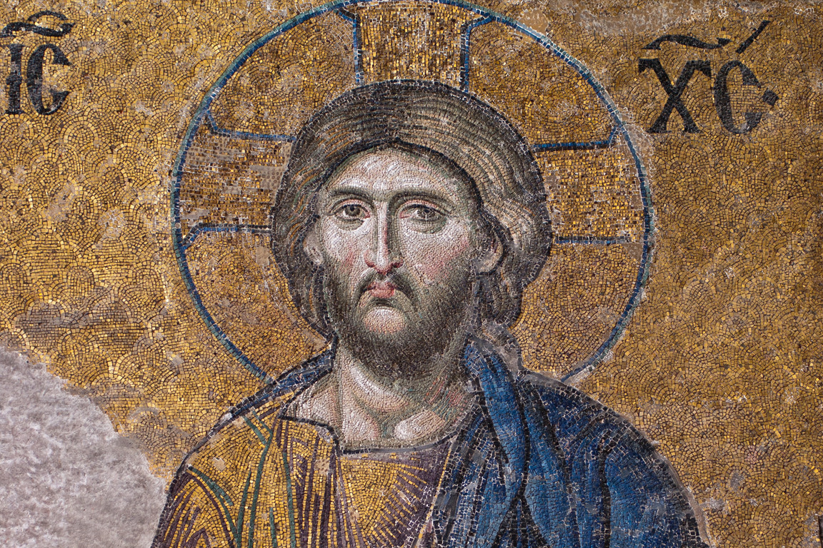
God als Iemand die op menselijkheid is bedacht
God als Vader
Jezus betrekt ons in die relatie

Slide 39
Maar toen de goedheid en de mensenliefde van God onze redder is verschenen, heeft Hij ons gered, niet omdat wij iets gedaan zouden hebben dat ons kan rechtvaardigen maar alleen omdat Hij barmhartig is. (Tit. 3, 4-5)

